Slide 1

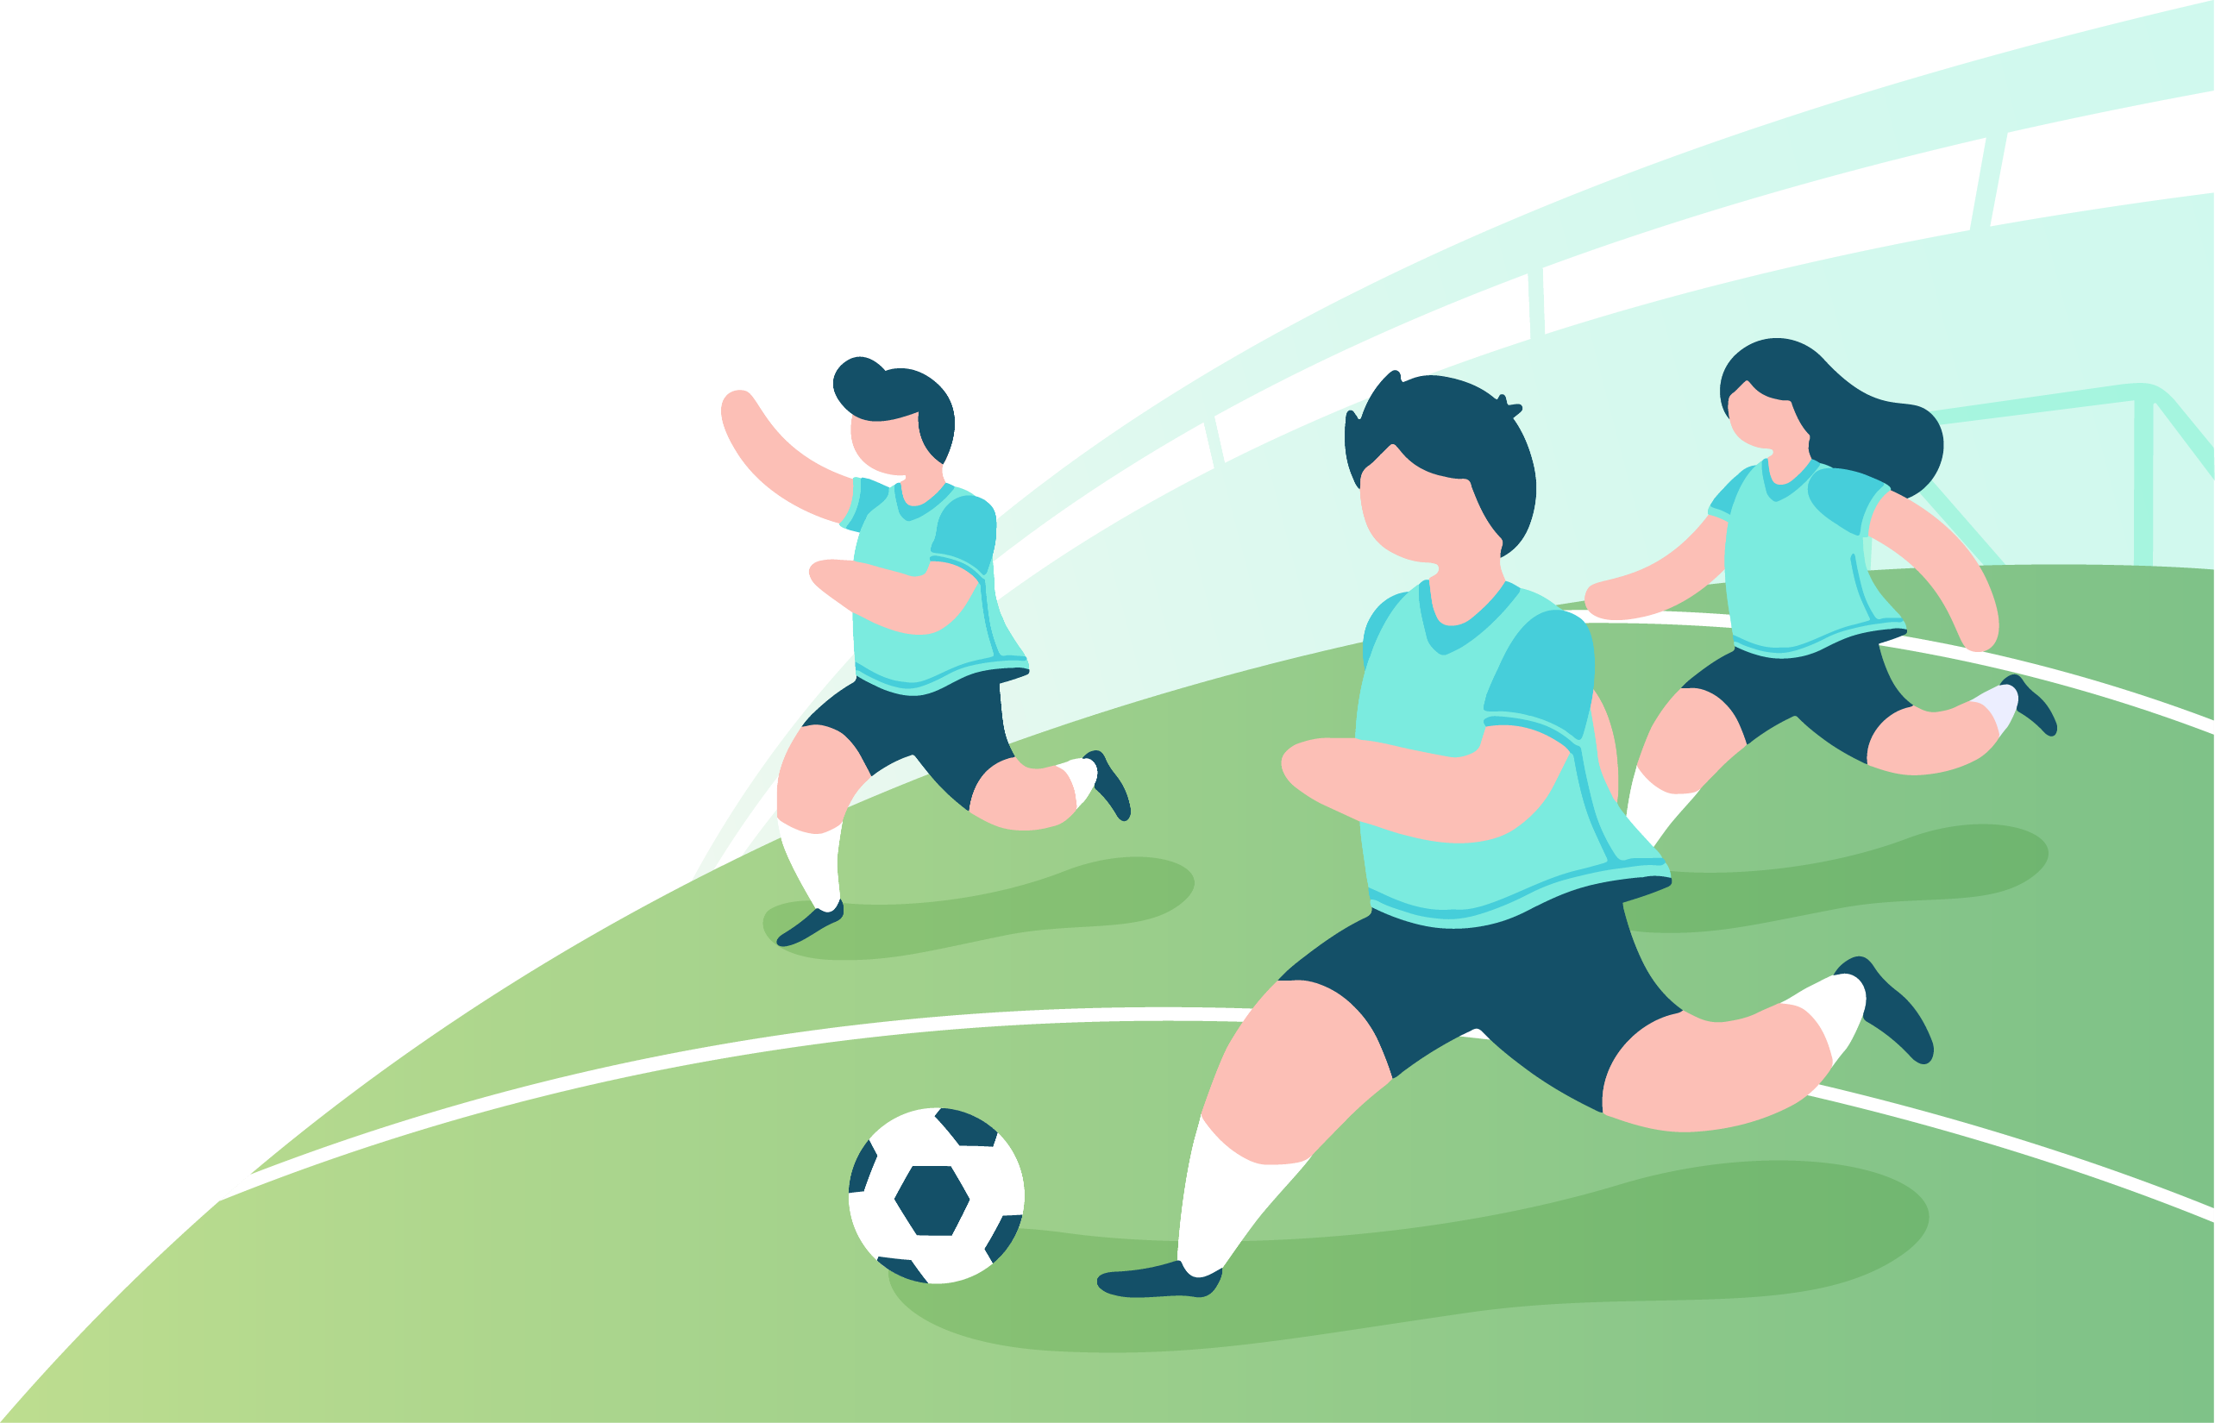
快乐足球· 成长档案
灵灵
2023年9月-12月

Slide 2
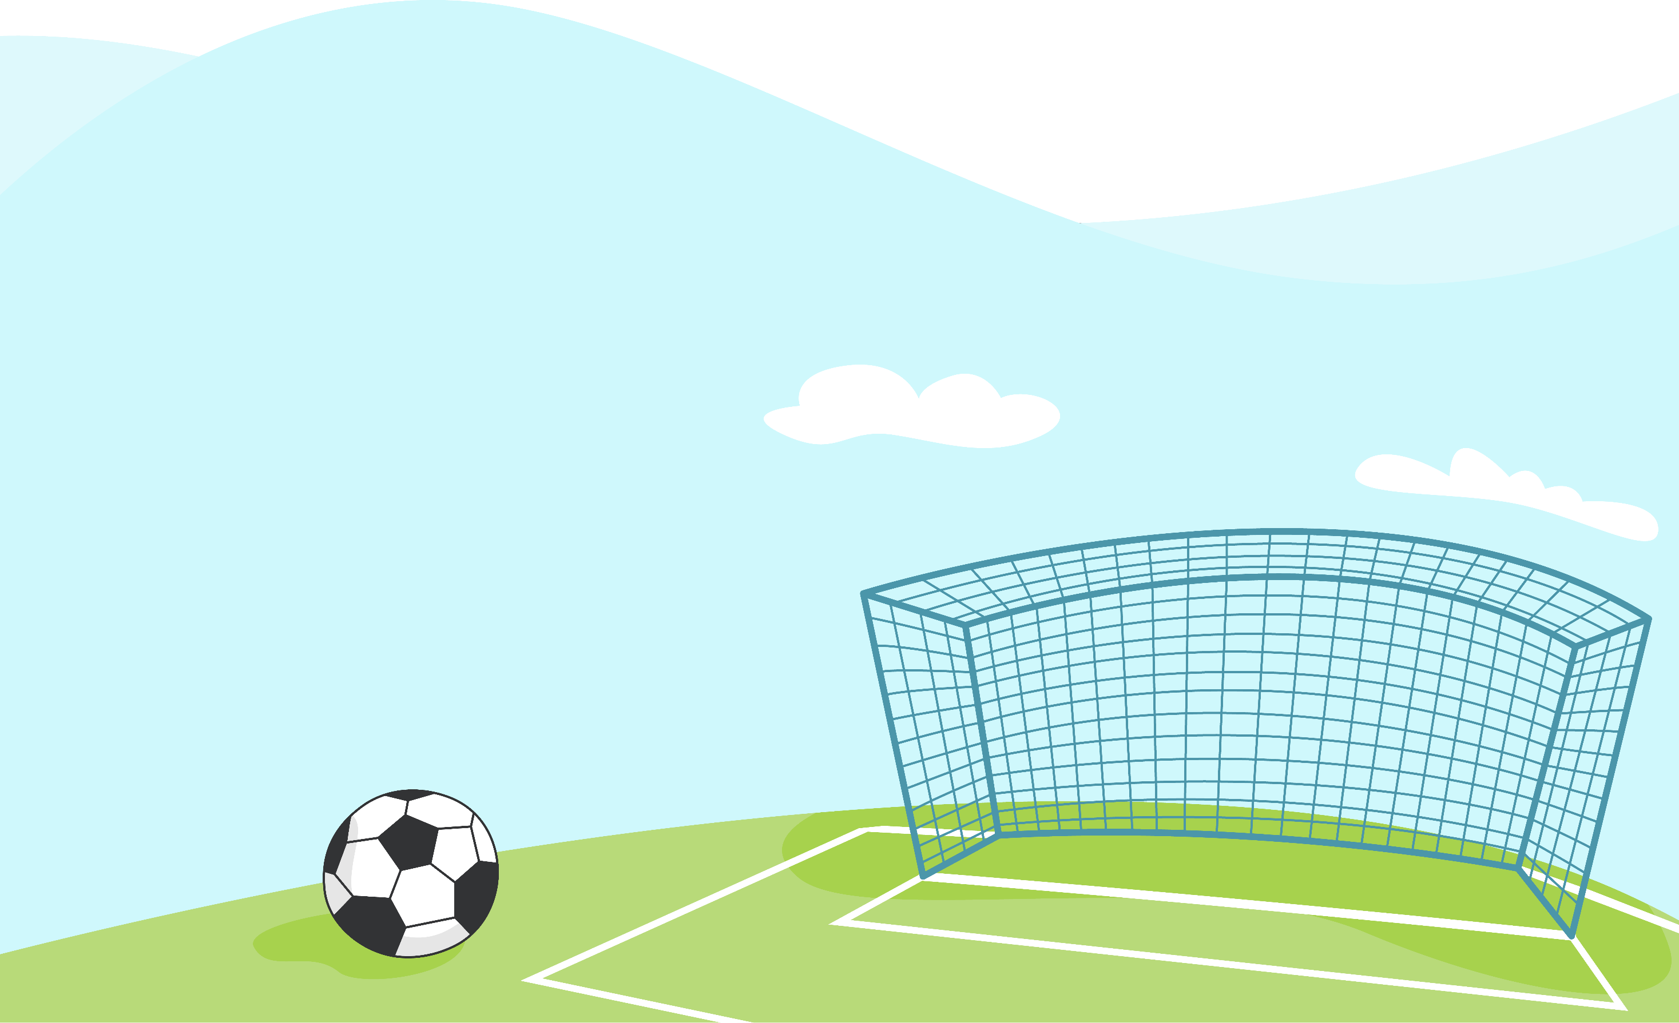
目 录
04
.足球游戏材料
足球游戏故事、足球游戏日记、足球游戏奖章
03
.足球游戏观察记录
记录游戏过程、分析幼儿发展、提出支持策略
02
.身体素养测试
身高、体重、灵敏、力量、耐力、柔韧
01
.个人信息
幼儿基本信息与教养情况

Slide 3

个人信息
PART 01

Slide 4
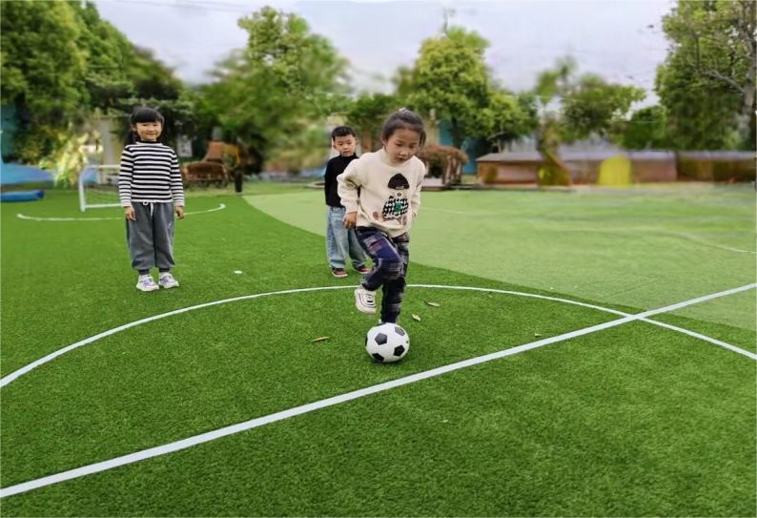
幼儿姓名 | 灵灵 | 性别 | 女 | 出生年月 | 2019.12.25 |  | 照片
住址 | 龙州伊都3-甲-1002 |  |  |  | 联系方式 | 13813557701
育 儿 环 境 | 带养人 | 父母（ √ ） 祖父母（ ） 外祖父母（ ） 其他（ ）
 | 有无固定的家庭运动空间 |  | 有 |  | 有无适合幼儿使用的运动器械、玩具 |  |  | 有
性格 | 有主见、活泼好动、乐于分享 |  |  |  | 自理能力 |  |  | 强
最喜欢的颜色 |  | 红色 | 最喜欢的运动项目 |  | 滑滑梯 | 最喜欢的游戏 |  | 咕卡
最喜欢的运动场地 |  | 健身广场 | 最喜欢的食物 |  | 肯德基 | 最喜欢的人与物 |  | 妈妈和小兔子
父 | 陈超 | 教 育 程 度 | 本科 | 职 业 | 自由职业 | 出 生 地 | 江苏常州 | 年 龄 | 29
母 | 刘婕妤 |  | 本科 |  | 会计 |  | 江苏常州 |  | 29
老师眼中的你 |  | 你是一个乐于助人的漂亮小女生，天马行空的创意总会让人眼前一亮。

Slide 5
身体素养测试
PART 02

Slide 6
身体素养测试（学期初）
测试时间： 2023.9 测试人： 陶露 测试年龄：3
测试项目 | 测试结果 | 得分
身高 | 103.5 | 5
体重 | 18 | 5
折返跑 | 10 | 3
立定跳远 | 45 | 3
沙包掷远 | 2.6 | 3
双脚连续跳 | 12.2 | 3
走平衡木 | 9.6 | 4
身体素养测试（学期末）
测试时间：2024.2 测试人： 陶露 测试年龄：4
测试项目 | 测试结果 | 得分
身高 | 104.7 | 4
体重 | 18.7 | 3
折返跑 | 8.5 | 3
立定跳远 | 61 | 3
沙包掷远 | 4.5 | 4
双脚连续跳 | 9.2 | 4
走平衡木 | 7.6 | 4

Slide 7
足球游戏观察记录
PART 03

Slide 8
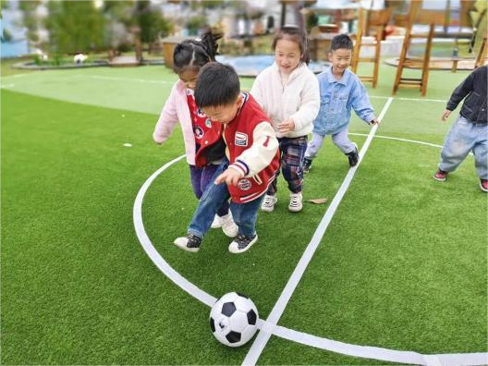
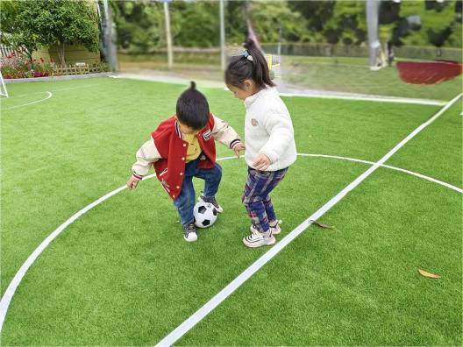
观察时间 | 2023.10.11 | 观察地点 | 足球场 | 年龄 | 3
观察时长 | 20分钟 | 观察对象 | 灵灵
观察目的：培养幼儿参加体育活动的兴趣和习惯，增强体质。
游戏实录： 户外游戏开始了，小朋友们拎着足球袋进入了足球场中。灵灵把球放在草地上，用左脚踩住球，对辰辰说：“我们一起来踢足球比赛吧，足球比赛可好玩了。”辰辰说：“好啊，我要去找点队友，我看到他们踢比赛的时候都有好多人的。”灵灵说：“是三个人一队，我去找阳阳和兮兮，让他们做我的队友。”辰辰说：“那我去找轩轩和叶思醒。” 没过一会儿，他们的游戏就开始了。灵灵抬起右脚，用脚尖踢在足球上，足球飞了起来，越过阳阳的头顶，阳阳转过头追着足球跑，灵灵跟在阳阳后面追。阳阳跑到了足球的旁边，对着正在滚动的足球抬腿用脚尖踢了一脚，足球飞了起来，落到了灵灵旁边，灵灵伸出右脚，先用脚内侧挡住下足球，然后将足球踩在脚底。辰辰跑过来，用脚尖去踢灵灵脚下的足球，灵灵说：“你抢不到，你抢不到，我把足球踩得很紧。”轩轩跑过来说：“看我的！”轩轩伸出手，把灵灵脚下的足球拿了出来，灵灵指着轩轩说：“嘿，不能用手，这是足球，是不能用手抢的，要用脚踢,你犯规了，要把足球还给我。”轩轩听了，把足球放在地上，灵灵伸出左脚，用脚掌把足球拉到了自己前面，然后用右脚外侧把足球踢飞。
评价分析： 1. 根据灵灵的踢球动作可以看出，她对如何踢足球有了一定的了解，并且已经基本掌握了一些基本动作如脚内侧踢球，脚内侧停球，前脚掌拉球等。 2. 通过灵灵与轩轩小朋友的交流可以看出灵灵对足球的规则有一定的了解，能够自己遵守规则并能提醒其他小朋友遵守。 3. 通过本次观察，灵灵等小朋友已经具有一定的平衡能力，动作协调、灵敏。他们能够在高强度的足球游戏中保持平衡，在抢球时灵活躲开其他小朋友不被撞倒。
支持策略： 1. 材料的支持：通过这次游戏我发现，在小朋友将球踢进球门记录分数时，只能靠自己的记忆来记录，所以我投放了大号记分牌。 2. 分享的支持：通过这次游戏我发现，小朋友们对足球赛的规则认知不够全面，导致游戏无法正常开展，于是我在分享时向小朋友介绍了足球的一些基本规则和玩法。 3.教师的支持：支持、鼓励小朋友大胆进行足球游戏，并且保证小朋友在游戏时的健康和安全。

Slide 9
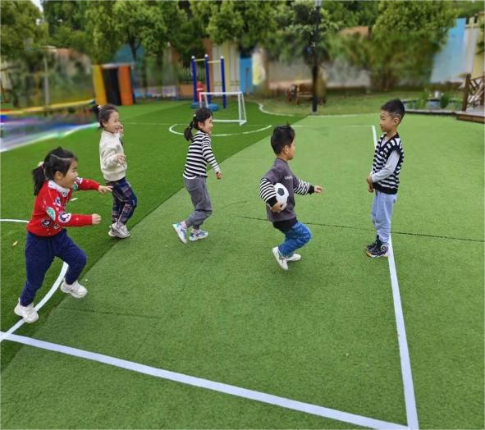
观察时间 | 2023.11.8 | 观察地点 | 足球场 | 年龄 | 3
观察时长 | 20分钟 | 观察对象 | 灵灵
观察目的：探索足球的多种玩法，提高身体的，敏捷性，发展体能。
游戏实录： 户外游戏开始了，灵灵与其他小朋友一起进入了足球场上。他们各自组好3人一组的队伍，开始进行游戏。灵灵站在中场的圆圈中，用右脚内侧将足球踢飞，然后向着足球的方向追去，其他的小朋友也一起跟着足球跑。轩轩第一个追到足球，他将足球踩在脚下，用手挡住其他小朋友，灵灵说：“快传球呀，快传球呀！”轩轩看着她，用脚尖将足球向着灵灵的方向踢，灵灵用左脚内侧将足球接住，然后左右脚交替，将足球运走。 阳阳跑到灵灵前面，用脚尖把灵灵脚下的足球提出了界外，然后朝着足球追去。灵灵说道：“球出界了，球出界了，我们不能拿的，要把足球给裁判。”殷奕辰说：“可是我们没有裁判啊，那我们一起去找一个裁判吧。”灵灵说：“好啊，我们去找小宇吧，我看到他踢过好多次足球。”
评价分析： 1.根据灵灵的游戏活动可以看出，灵灵已经能够快跑15米左右，很好地达到了3-4健康领域目标二中具有一定的力量和耐力。 2.根据灵灵游戏活动时能够运球躲避对方球员可以看出，她能与他人玩追逐、躲闪跑的游戏，达到了4-5岁健康领域目标一具有一定的平衡能力，动作协调灵敏。 3.从灵灵主动寻找小朋友当裁判可以看出，灵灵在平时了解了很多关于足球的小知识，并且能够主动把这些经验分享给其他幼儿，促进游戏的完整性。
支持策略： 1.分享的支持：通过这次游戏我发现，幼儿对足球游戏的一些规则已经有了很深的了解，我让他们在分享时将自己的经验分享给其他人，让他们有成就感，更好地促进幼儿的积极性。 2.材料的支持：在进行游戏时，灵灵小朋友向我提出了裁判身上都挂着哨子，于是在下次活动时，可以提供哨子，队服等物品，让游戏更加丰富。

Slide 10
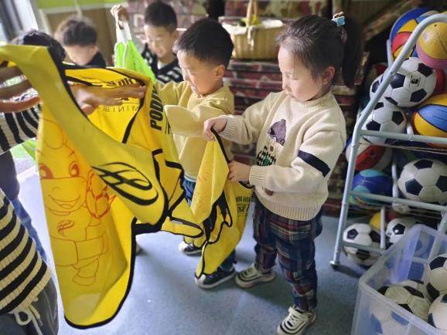
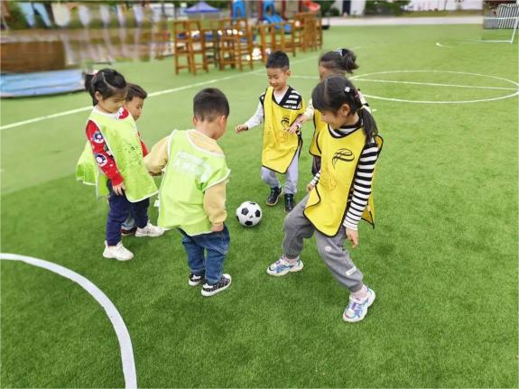
观察时间 | 2023.12.3 | 观察地点 | 足球场 | 年龄 | 4
观察时长 | 20分钟 | 观察对象 | 灵灵
观察目的：体验足球运动的快乐并养成遵守规则的习惯。
游戏实录： 户外活动时间到了，灵灵等小朋友来到场地上，他们看到了旁边的衣服和口哨。灵灵说：“我们来足球比赛吧，看看谁能赢。”轩轩说：“好啊，我要和你一组。”辰辰说：“那我和阳阳，兮兮一起，我们一定能赢。”小宇说：“我来当裁判。” 游戏开始了，灵灵站在发球点上用左脚尖将球踢给轩轩，轩轩用左脚，将球踩住，说：“灵灵你快去对面的球门那里，我把球传给你。”灵灵向前跑去，边跑边说：“快快快，提给我。”轩轩看着灵灵，用右脚内侧将球踢向灵灵在的地方，灵灵看到球飞过来，用右脚将足球踩在脚底下，然后抬起右脚，用脚尖将足球踢向球门，辰辰说：“看我的。”辰辰跑到球门前，用自己的前胸挡住球，然后用脚尖，将足球踢向对面。灵灵跑过去，用脚内侧挡住飞来的球，然后将球再次踢向球门，足球飞进球门中。灵灵说：“哦！球进喽！”
评价分析： 1.根据灵灵等幼儿的游戏活动可以看出，他们能够按照自己的想法进行游戏，达到了社会领域目标三具有自尊、自信、自主的表现。 2.根据灵灵游戏时的动作可以看出她的足球技能已经更加熟练了，她的动作更加协调、灵敏，同时在游戏时能够遵守足球游戏的规则，拥有很强的规则意识。
支持策略： 1.材料的支持：提供更多的球衣和更大的场地，让更多的小朋友们参与进游戏中去。 2.教师的支持：结合活动内容对幼儿进行安全教育，注重在活动中培养幼儿的自我保护能力。

Slide 11
足球游戏材料
PART 04

Slide 12
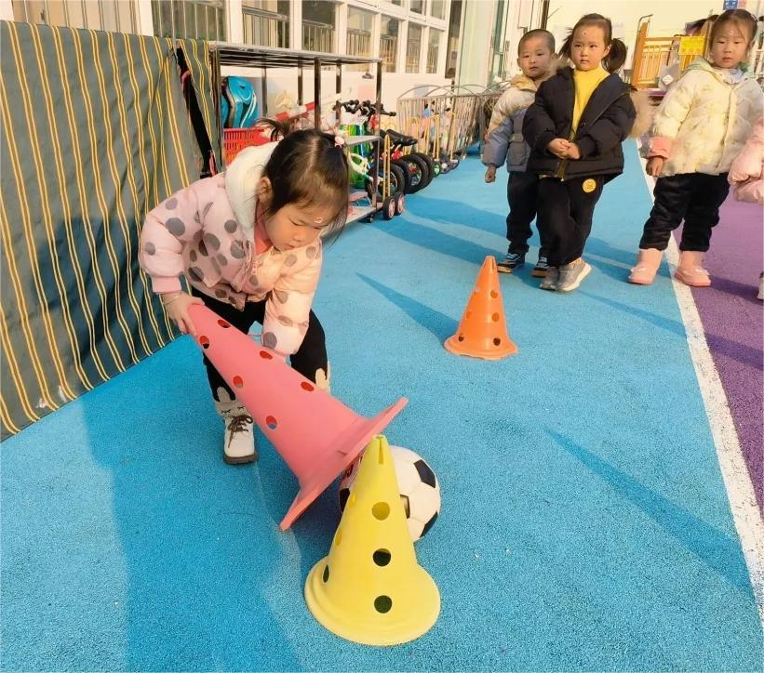
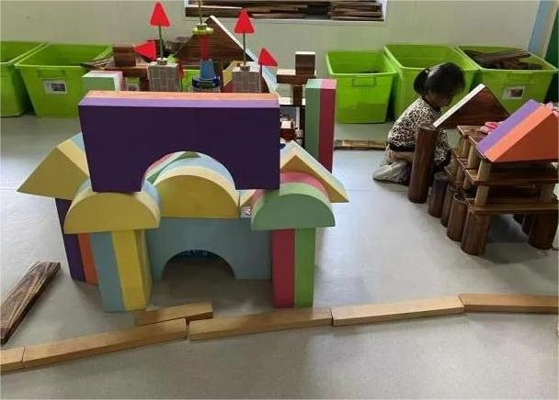
我的游戏瞬间
《足球场》
灵灵的足球场比较有创意，她的搭建重点在足球场运动员球员进场地的通道以及观众席，不难发现她的搭建还是左右对称结构。
教师支持
为了更好地支持足球游戏的进一步开展，我们投放了圆锥桶，灵灵利用手上的圆锥桶推动足球前进，靠另一个圆锥桶的阻挡，将足球用圆锥桶顶起来，完成了她的足球冰激凌！

Slide 13
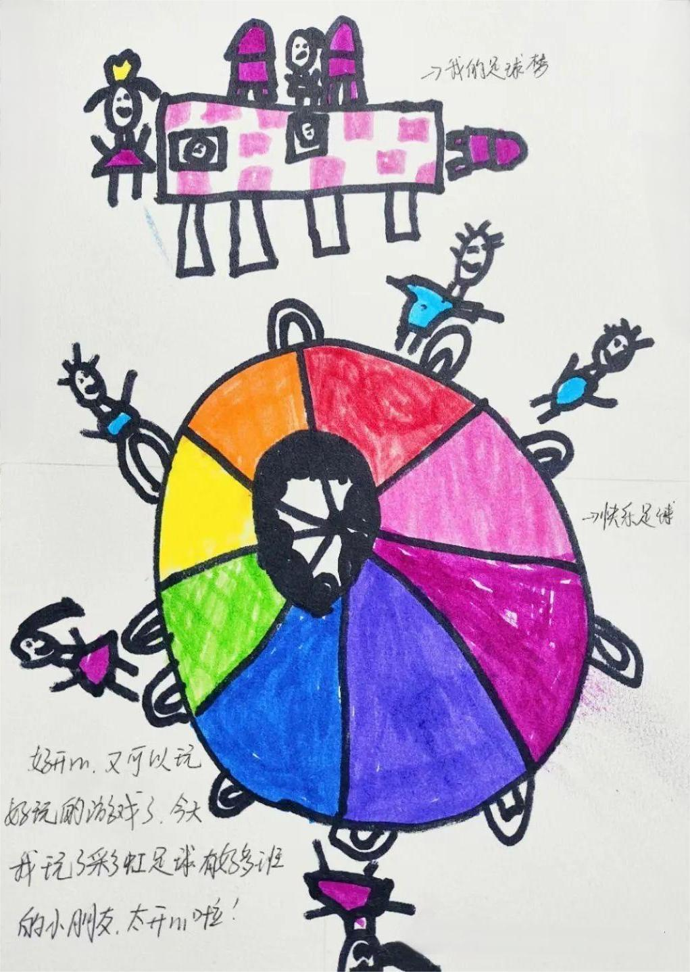
我的足球游戏日记
灵灵：好开心，又可以玩好玩的游戏了，今天我玩了彩虹足球，有好多小朋友和我一起玩，足球真调皮，一会滚到这边一会滚到那边，小朋友一用力足球还会飞到天上呢！真是太好玩了，下次我还要玩更好玩的游戏！

Slide 14
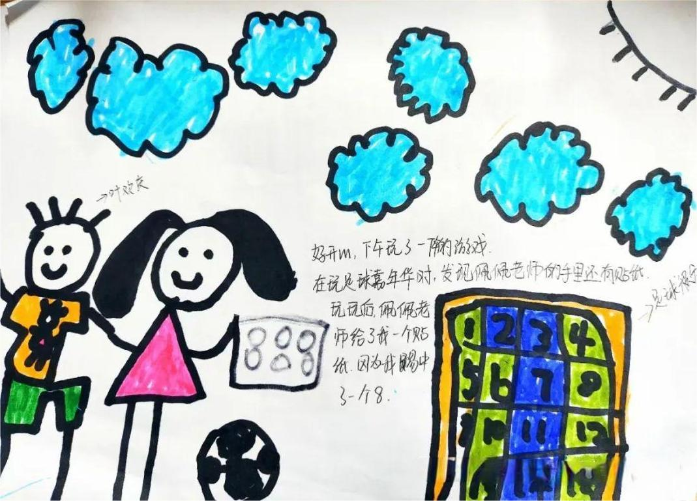
我的足球游戏日记
灵灵：好开心，下午玩了一下午的游戏，在玩足球嘉年华时，发现老师手里还有贴纸，我在想这个是奖励吗？玩足球的时候我一直在看着老师，结束后，老师真的给了我一个贴纸，因为我踢中了1个8，也太幸运了吧，妈妈说这叫梦想成真！

Slide 15
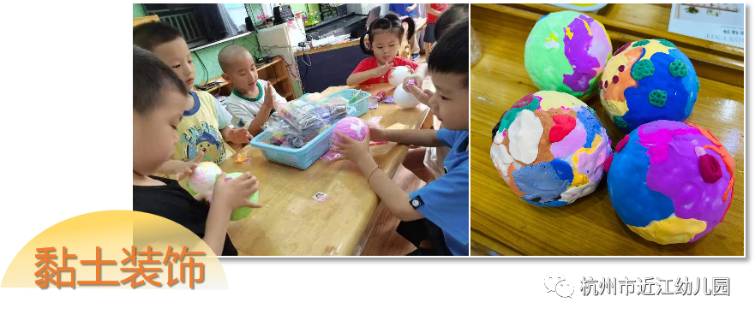
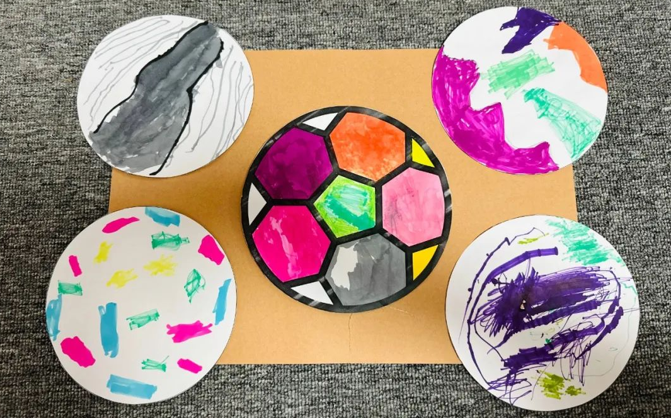
我的足球游戏作品
这是我做的创意足球。我把足球用粘土做了装饰。用到的都是我喜欢的颜色。我的足球便得更可爱了，下次我还要做一个更漂亮的足球。
以最常规的足球涂色衍生出用各种材质的笔画出创意足球，灵灵能够选择好看的颜色并搭配。从学习品质上来说，她在绘画时表现出来的专注力是难能可贵的。

Slide 16
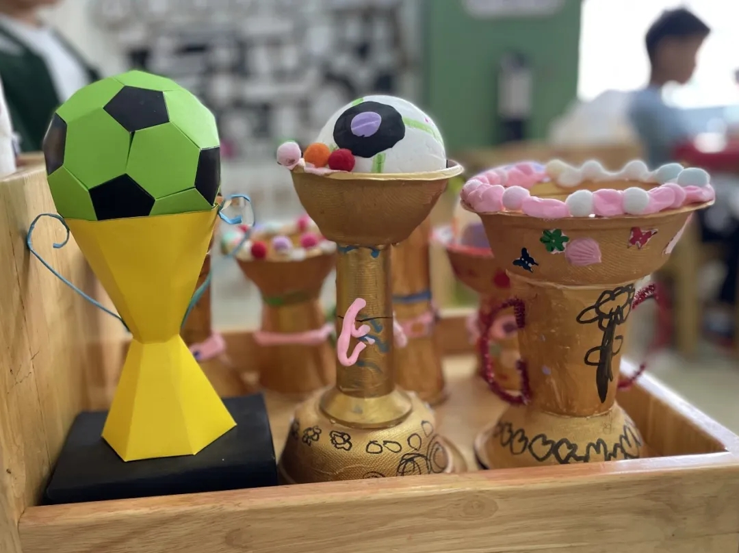
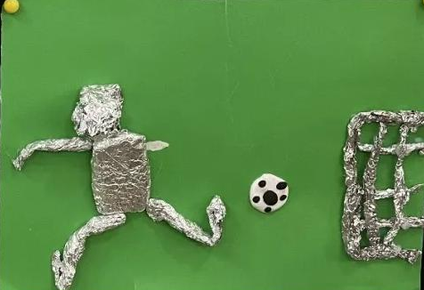
我的足球游戏作品
孩子们在讨论比赛时足球的奖杯，老师带着孩子们一起看了大力神杯，孩子们看到金光闪闪的奖杯，都忍不住跃跃欲试想自己也做一个奖杯。孩子们寻找各种材料制作属于自己的奖杯。灵灵把奖杯做成像酒杯一样的形状，再加上手拿式小耳朵，配上金色颜料，杯子里还用粘土做了颗创意十足的小足球，最后加以小毛球点缀，一个奖杯就完成啦！
参照《指南》艺术领域的目标和内容，灵灵已能十分准确细致地刻画出自己射门时的形象，并且放大手脚的幅度加以夸张来表现足球射门时的兴奋感。

Slide 17
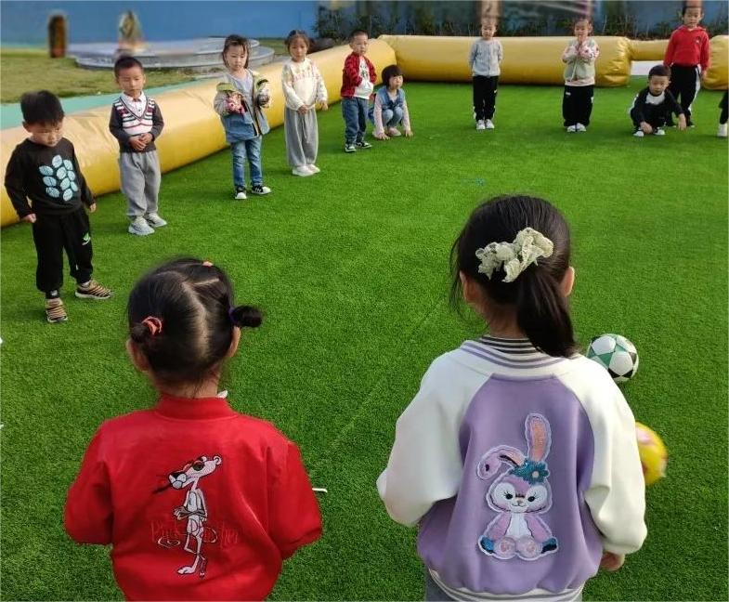
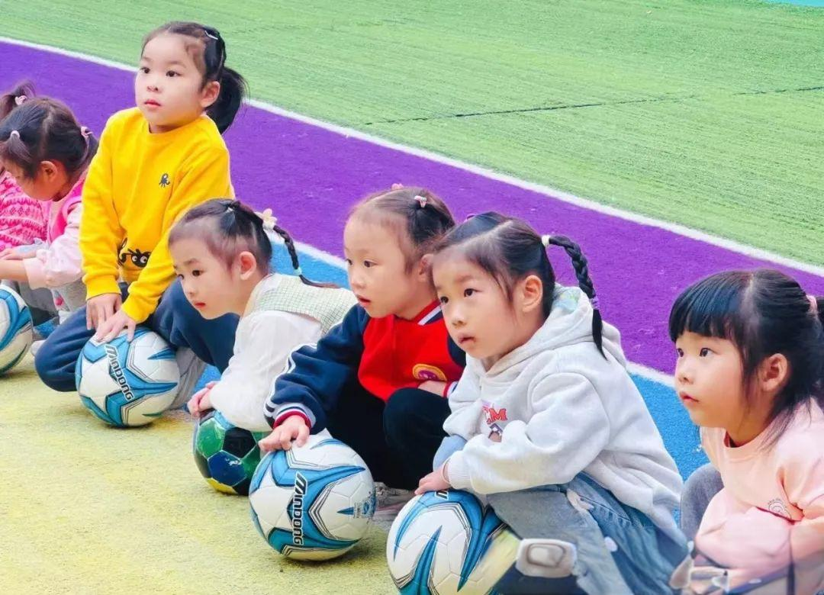
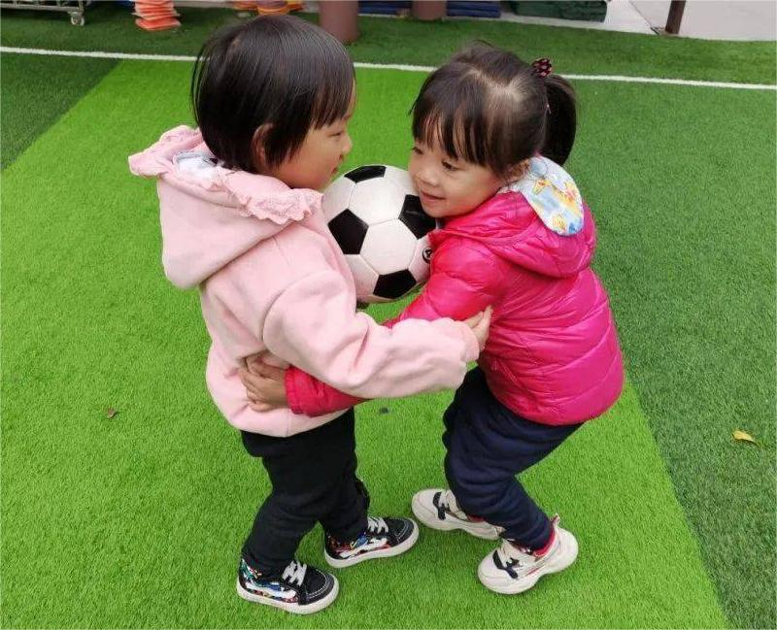
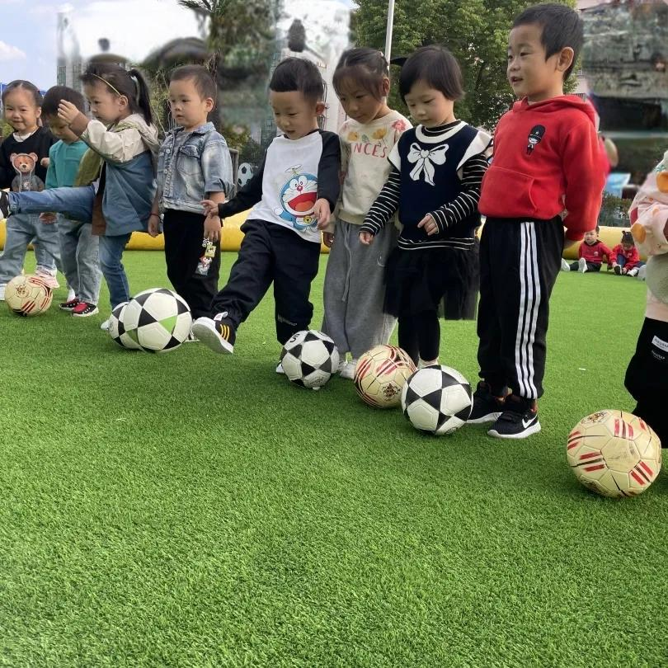
我的足球游戏伙伴
我想对朋友说：每天和你们一起游戏都非常的开心，我要一直和你们在一起玩好玩的游戏！

Slide 18
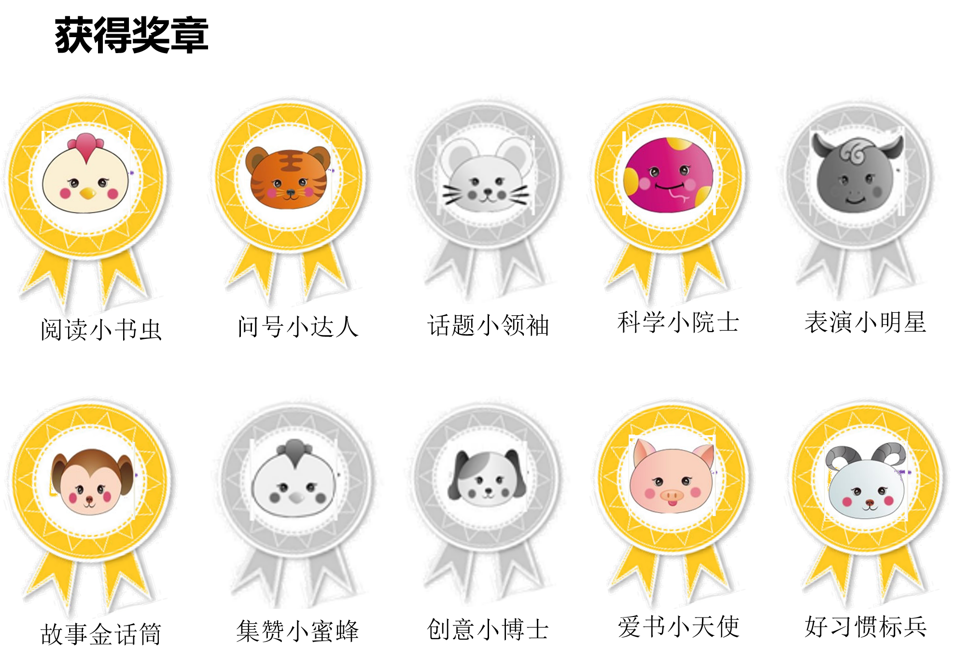
我的足球游戏奖章
射门小能手
运球小能手
守门小能手
发言金话筒
团队小领袖
创意小达人

Slide 19






大家对我说........
灵灵你太棒了，能用玩出好多好玩的足球游戏，我也要和你一样厉害！
同伴
灵灵，在足球游戏的时候，你总是创意多多，还学会了让足球跟着小脚跑，非常厉害，继续加油哦！
老师
灵灵，妈妈真的没想到你这么有运动天赋，好好玩足球，这可是一项非常有意义的团队运动哦！
父母

